Slide 1

BÀI 54
Ô NHIỄM MÔI TRƯỜNG

Slide 2
Bài 54: Ô NHIỄM MÔI TRƯỜNG
I.Ô nhiễm môi trường là gì?
Thế nào là ô nhiễm môi trường ?
Ô nhiễm môi trường là hiện tượng môi trường tự nhiên bị bẩn, các tính chất vật lí, hóa học, sinh học của môi trường bị thay đổi gây hại đến đời sống của con người và các sinh vật khác.

Slide 3
Tiết 56: Ô NHIỄM MÔI TRƯỜNG
II. Các tác nhân chủ yếu gây ô nhiễm.
1. Ô nhiễm do các chất khí thải ra từ hoạt động công nghiệp và sinh hoạt
Các tác nhân gây ô nhiễm môi trường
2. Ô nhiễm do hóa chất bảo vệ thực vật và chất độc hóa học
3. Ô nhiễm do các chất phóng xạ
4. Ô nhiễm do các chất thải rắn
5. Ô nhiễm do vi sinh vật gây bệnh

Slide 4
Bài 54: Ô NHIỄM MÔI TRƯỜNG
II. Các tác nhân chủ yếu gây ô nhiễm.
Ô nhiễm do các chất khí thải ra từ hoạt động công nghiệp và sinh hoạt
* Các khí độc hại: CO, CO₂, SO₂, NO₂ , CFC ... và bụi

Slide 5
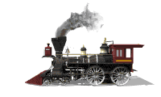

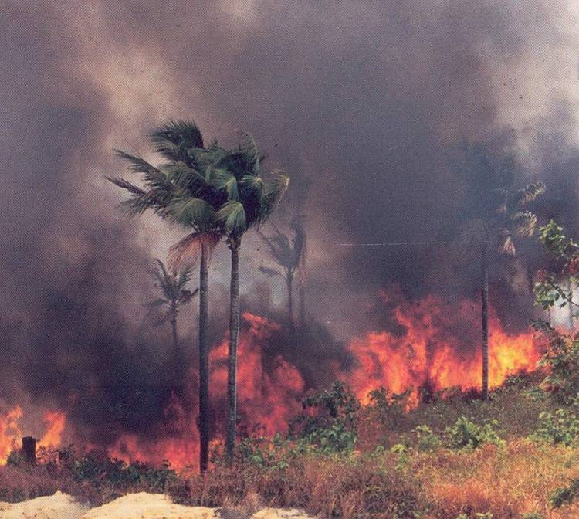
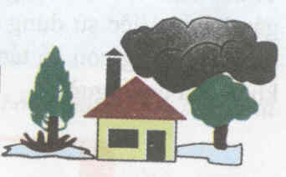


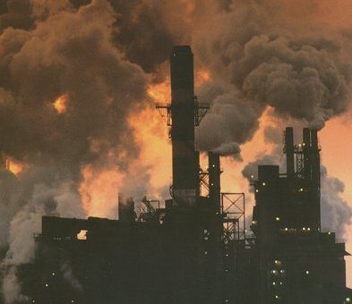
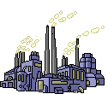
Bài 54: Ô NHIỄM MÔI TRƯỜNG
Ô nhiễm không khí

Slide 6
Tiết 58: Ô NHIỄM MÔI TRƯỜNG
Bảng 54.1: Các nguyên nhân gây ô nhiễm không khí
Hoạt động | Nhiên liệu bị đốt cháy
1.Giao thông vận tải: - Ô tô.
2. Sản xuất công nghiệp:
3. Sinh hoạt:
- Xăng, dầu,
- Xe máy
- Xăng, dầu,
- Tàu hỏa
- Xăng, dầu, than đá
- Nhà máy nhiệt điện
- Xăng, dầu, than đá
- Nhà máy sản xuất thép
- Xăng, dầu, than đá
- Đun nấu
- Than củi, khí đốt(ga), dầu, rơm rạ …
- Chế biến thực phẩm…
- Than củi, khí đốt(ga), dầu. rơm rạ …

Slide 7
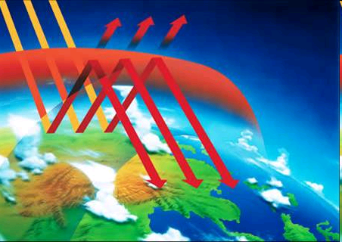
Hiệu ứng nhà kính

Slide 8
Tiết 56: Ô NHIỄM MÔI TRƯỜNG
II. Các tác nhân chủ yếu gây ô nhiễm.
Ô nhiễm do các chất khí thải ra từ hoạt động công nghiệp và sinh hoạt
Các chất thải ra từ nhà máy, phương tiện giao thông, đun nấu sinh hoạt là : CO , CO2 , SO2 , NO2 … và bụi gây ô nhiễm không khí.
2. Ô nhiễm do hóa chất bảo vệ thực vật và chất độc hóa học

Slide 9
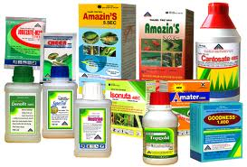

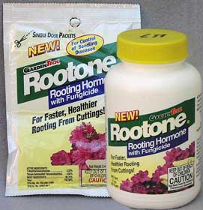
Tiết 56: Ô NHIỄM MÔI TRƯỜNG
Thuốc trừ sâu
Thuốc diệt nấm
Thuốc diệt cỏ

Slide 10


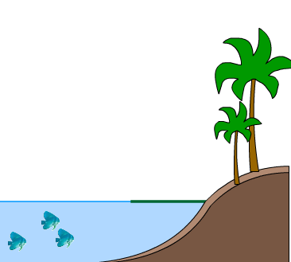
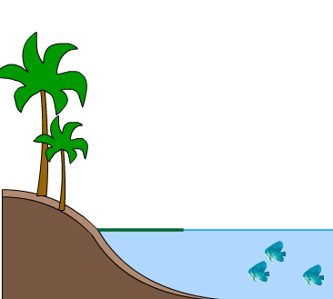




H: Mô tả con đường phát tán các loại hoá chất đó?
H: Nêu tác hại của thuốc bảo vệ thực vật?
Hóa chất bảo vệ thực vật
Chuyển thành hơi
Bị phân tán
Nước vận chuyển
Bốc hơi
Bốc hơi
Tích tụ trong đại dương
Tích tụ trong hồ,ao, sông
Tích tụ trong đất
Ô nhiễm nước ngầm
Con đường phát tán các hóa chất bảo vệ thực vật
Và chất độc hóa học trong tự nhiên

Slide 11
Hóa chất bảo vệ thực vật
Chuyển thành hơi
Bị phân tán
Nước vận chuyển
Bốc hơi
Bốc hơi
Tích tụ trong đất
Ô nhiễm nước ngầm
Con đường phát tán các hóa chất bảo vệ thực vật và chất độc hóa học.

Slide 12
Tiết 56: Ô NHIỄM MÔI TRƯỜNG
II. Các tác nhân chủ yếu gây ô nhiễm.
Ô nhiễm do các chất khí thải ra từ hoạt động công nghiệp và sinh hoạt
2. Ô nhiễm do hóa chất bảo vệ thực vật và chất độc hóa học
- Tích tụ ở môi trường nước, đất, không khí..
- Chúng gây hại cho sức khoẻ con người và sinh vật, có thể gây đột biến.
3. Ô nhiễm do các chất phóng xạ

Slide 13
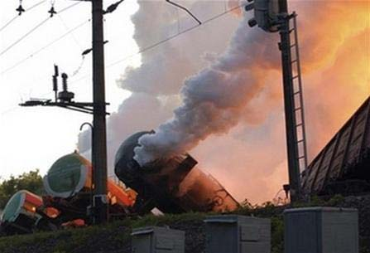
Quan sát các hình ảnh sau để trả lời câu hỏi
Thảm họa Chernobyl

Slide 14
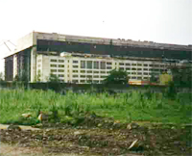

NHÀ MÁY HẠT NHÂN

Slide 15
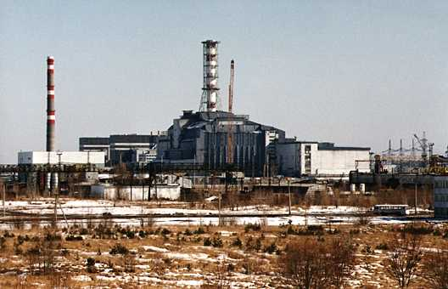
Cỗ "quan tài" bê tông che phủ lò phản ứng số 4 ở Chernobyl hiện nay (ảnh BBC).

Slide 16
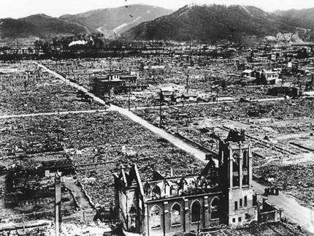
Những gì còn lại ở HIROXIMA sau ngày 6/8/1945 khoảng 1/3 dân số trong thành phố bị thiệt mạng chỉ sau một tuần và rất nhiều người bị mắc bệnh do nhiễm chất phóng xạ

Slide 17
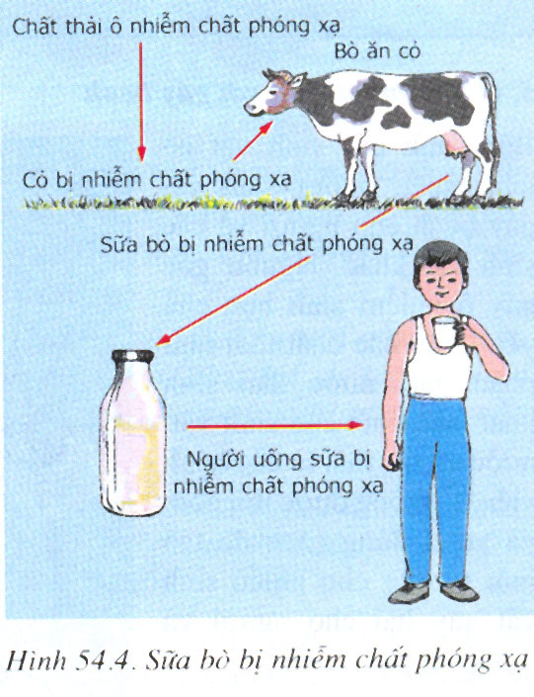

Slide 18
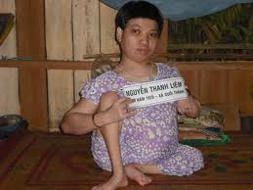
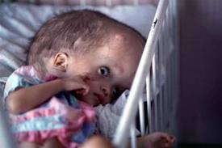
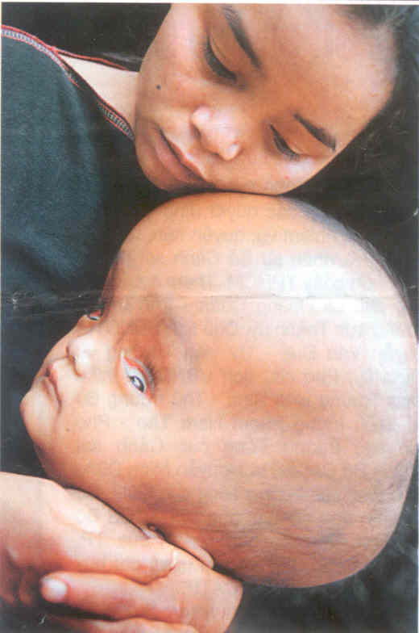
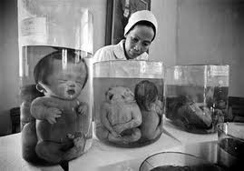
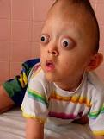
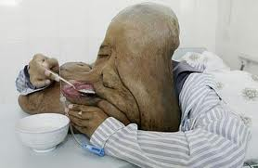
Nạn nhân của chất độc đioxin

Slide 19
Tiết 58: Ô NHIỄM MÔI TRƯỜNG
* - Nguồn gốc chủ yếu từ nhà máy nguyên tử và các vụ thử vũ khí hạt nhân .
- Tác hại : Gây đột biến gen, nhiễm sắc thể ở người và sinh vật và gây một số bệnh, tật di truyền và bệnh ung thư…

Slide 20
Tiết 58: Ô NHIỄM MÔI TRƯỜNG
II. Các tác nhân chủ yếu gây ô nhiễm.
Ô nhiễm do các chất khí thải ra từ hoạt động công nghiệp và sinh hoạt
2. Ô nhiễm do hóa chất bảo vệ thực vật và chất độc hóa học
3. Ô nhiễm do các chất phóng xạ
4. Ô nhiễm do các chất thải rắn

Slide 21
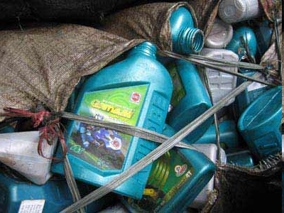
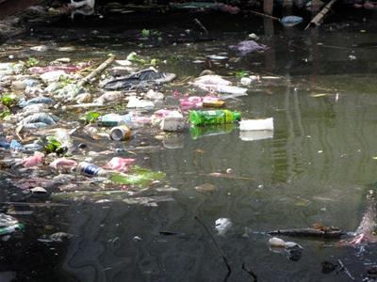
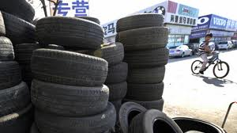
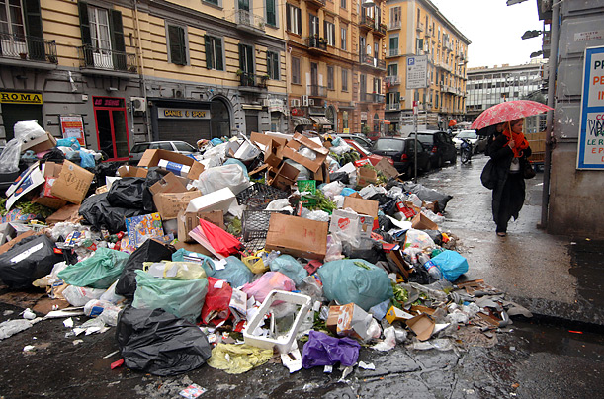
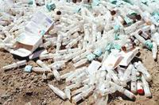
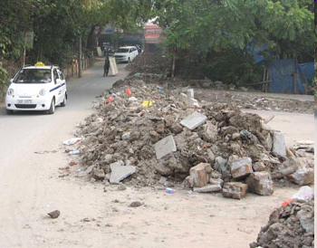
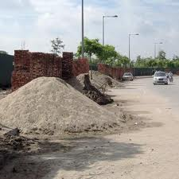
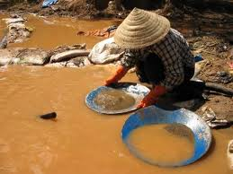
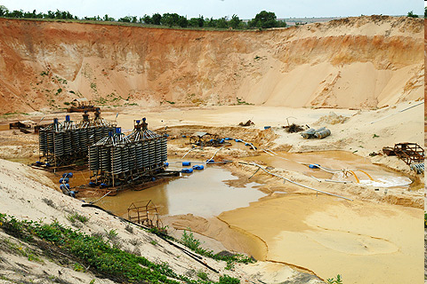
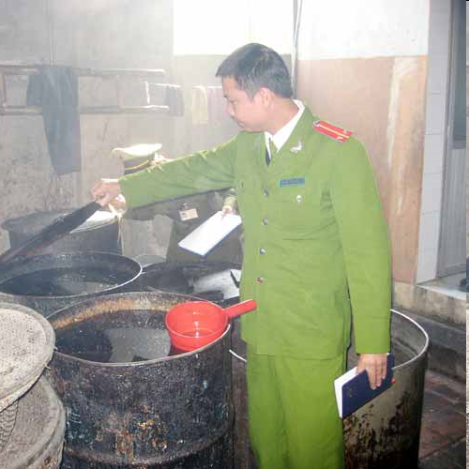
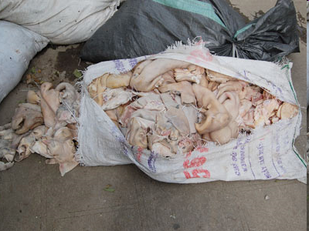
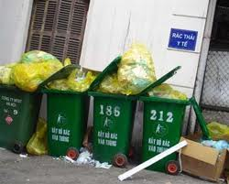
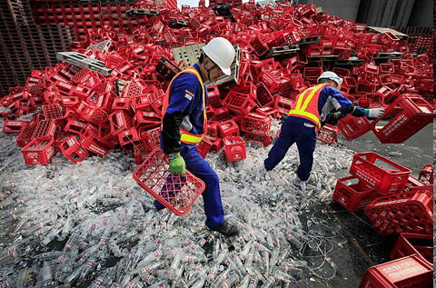
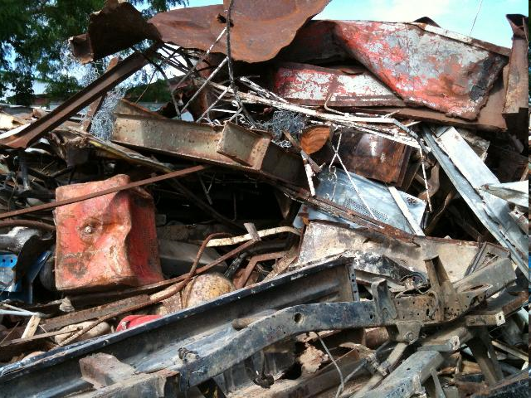
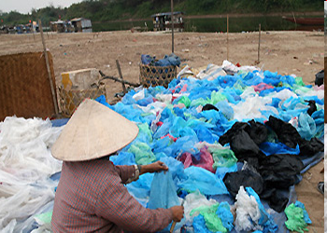
Chất thải rắn

Slide 22
Bảng 54.2 . Các chất thải rắn gây ô nhiễm
Tên chất thải | Hoạt động thải ra chất thải
- Giấy vụn | - Sinh hoạt, sản xuất công nghiệp
- Túi nilon, hồ, vữa xây
nhà…
- Sinh hoạt xây dựng nhà, công sở….
.........................
.........................
- Bông băng bẩn, kim tiêm
Chất thải bệnh viện, sinh hoạt
.........................
.........................

Slide 23
Tiết 56: Ô NHIỄM MÔI TRƯỜNG
II. Các tác nhân chủ yếu gây ô nhiễm.
Ô nhiễm do các chất khí thải ra từ hoạt động công nghiệp và sinh hoạt
2. Ô nhiễm do hóa chất bảo vệ thực vật và chất độc hóa học
3. Ô nhiễm do các chất phóng xạ
4. Ô nhiễm do các chất thải rắn
5. Ô nhiễm do vi sinh vật gây bệnh

Slide 24
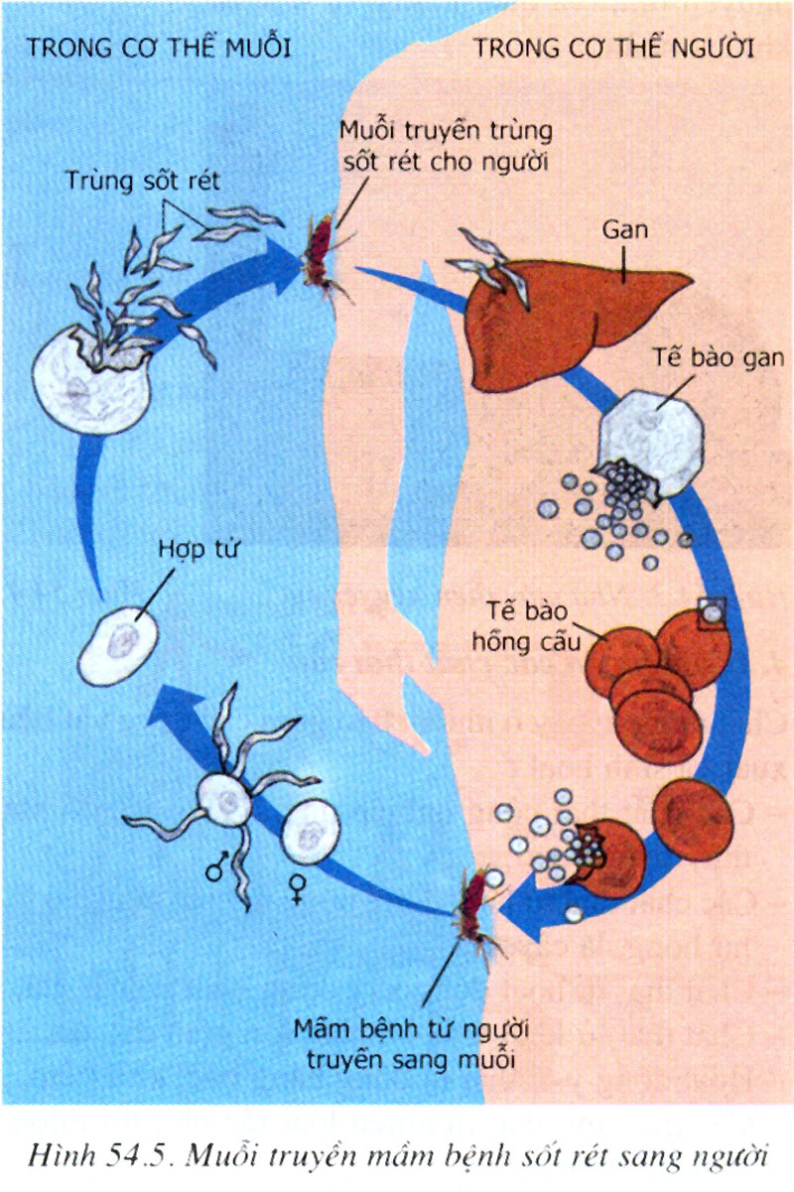
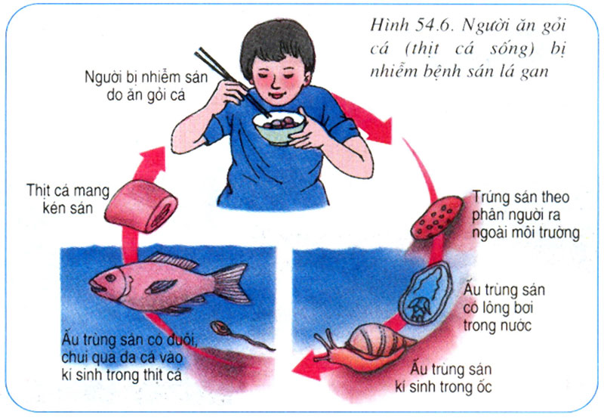
1. Nguyên nhân của bệnh giun sán?
2. Cách phòng tránh bệnh sốt rét?
3. Nguyên nhân dẫn đến mắc các bệnh tả, lị?

Slide 25
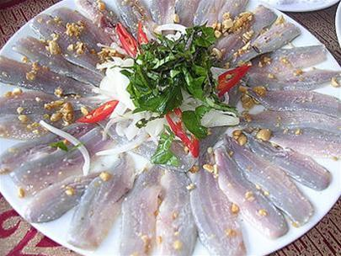
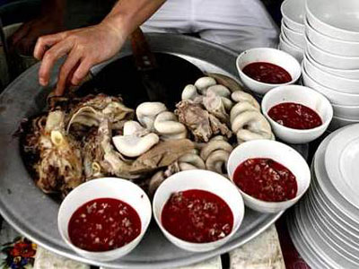
1. Nguyên nhân của bệnh giun sán?
* Do ăn thức ăn không nấu chín, không rửa sạch có mang mầm bệnh như trứng giun, ấu trùng sán ...
2. Cách phòng tránh bệnh sốt rét?
Gỏi cá
* Tiêu diệt muỗi mang ký sinh trùng sốt rét: diệt bọ gậy, giữ cho nơi ở thoáng đãng sạch sẽ, giữ vệ sinh nguồn nước để muỗi không sinh sản, ngủ phải mắc màn ...
3. Nguyên nhân dẫn đến mắc bệnh tả, lị?
* Do ăn thức ăn không vệ sinh, bị nhiễm các sinh vật gây bệnh như vi khuẩn E.coli ...

Slide 26
5. Ô nhiễm do vi sinh vật gây bệnh
Ô nhiễm môi trường tạo điều kiện cho nhiều loại sinh vật gây bệnh cho con người và động vật phát triển. Mỗi người cần phải tích cực chống ô nhiễm môi trường để phòng bệnh.

Slide 27





Kết luận : Có nhiều nguyên nhân gây ô nhiễm môi trường: Ô nhiễm do thải các chất độc vào bầu khí quyển, ô nhiễm do thuốc bảo vệ thực vật và hoá chất độc, ô nhiễm do các chất phóng xạ, ô nhiễm do các chất thải lỏng và rắn, ô nhiễm do các tác nhân sinh học…
Ô nhiễm môi trường chủ yếu do hoạt động của con người gây ra như: việc đốt cháy nhiên liệu (Củi, than, dầu mỏ, khí đốt…) trong công nghiệp, giao thông vận tải và đun nấu...và do một số hoạt động của tự nhiên như : Núi lửa, lũ lụt …
Các loại thuốc trừ sâu, thuốc diệt cỏ, diệt nấm.. Dùng không đúng cách và dùng quá liều lượng sẽ có tác động bất lợi tới toàn bộ hệ sinh thái và ảnh hưởng tới sức khoẻ của con người.
Ô nhiễm môi trường tạo điều kiện cho nhiều loại sinh vật gây bệnh cho con người và động vật phát triển. Mỗi người cần phải tích cực chống ô nhiễm môi trường để phòng bệnh.

Slide 28


Bản thân em cần phải làm gì để góp phần phòng chống ô nhiễm môi trường?
- Thu gom và bỏ rác thải đúng nơi quy định, không vức rác bừa bãi ở khắp nơi.
Vệ sinh nhà ở, trường lớp, đường thôn xóm ...sạch sẽ
- Trồng và chăm sóc cây xanh...
Tuyên truyền với mọi người về tác hại
của ô nhiễm môi trường

Slide 29
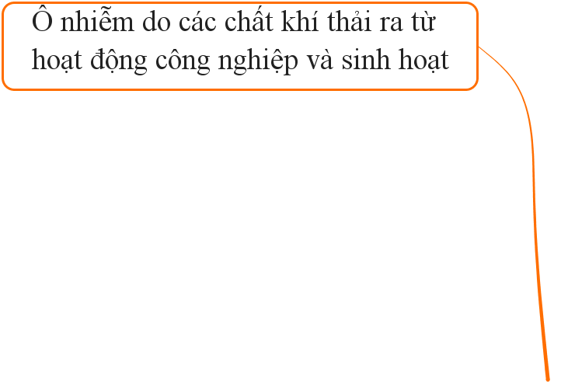
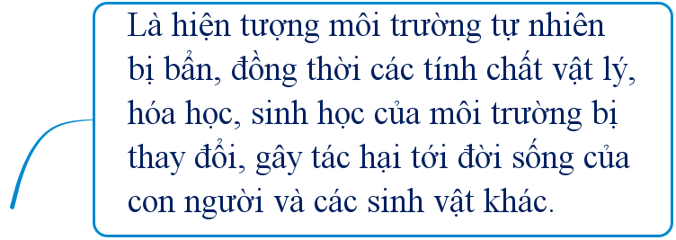
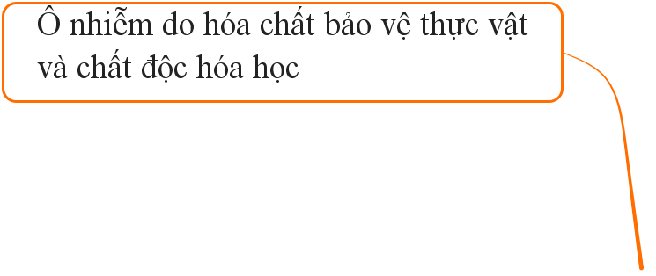
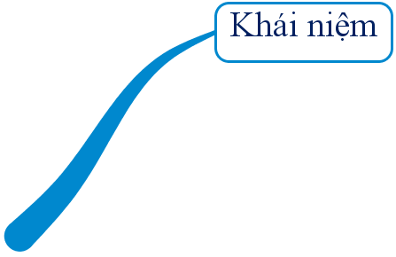

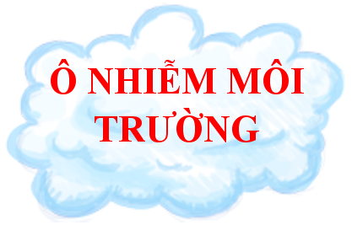

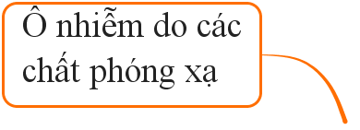
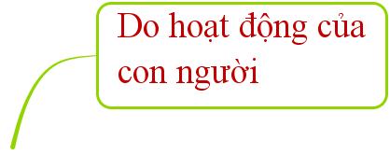
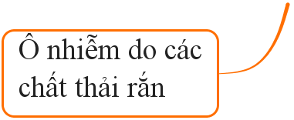
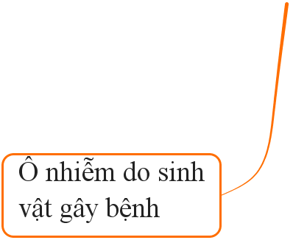
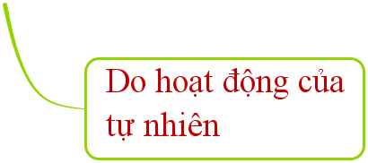

Slide 30


Củng cố
Câu 1:
Ô nhiễm môi trường dẫn đến hậu quả nào sau đây:
A.
a. Sự tổn thất nguồn tài nguyên dự trữ.
b. Sự suy giảm sức khoẻ và mức sống của con người .
B.
C.
c. Ảnh hưởng xấu đến quá trình sản xuất.
D.
d. Cả A ; B ; C đều đúng .

Slide 31
Củng cố
Câu 2:
Các loại thuốc trừ sâu, thuốc diệt cỏ, diệt nấm dùng không đúng cách và dùng quá liều lượng sẽ :
Các loại thuốc trừ sâu, thuốc diệt cỏ, diệt nấm dùng không đúng cách và dùng quá liều lượng sẽ:
Đúng
Sai
Có tác động bất lợi tới toàn bộ hệ sinh thái.
A.
Có tác động bất lợi tới toàn bộ hệ sinh thái.
Có tác động bất lợi tới toàn bộ hệ sinh thái và ảnh hưởng tới sức khỏe con người .
B.
Có tác động bất lợi tới toàn bộ hệ sinh thái và ảnh hưởng tới sức khỏe con người .
Ảnh hưởng tới sự phát triển của thực vật .
C.
Ảnh hưởng tới sự phát triển của thực vật .
Ảnh hưởng tới sự phát triển của động vật .
D.
Ảnh hưởng tới sự phát triển của động vật .

